Slide 1

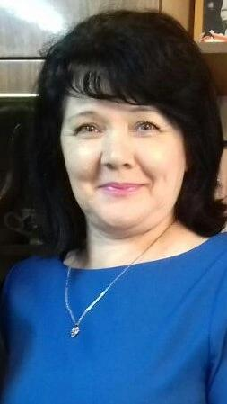
Гимадиева Илсоя Ильдаровна
учитель начальных классов МБОУ «СОШ №1 им. М.К.Тагирова»,
г. Альметьевск РТ
Высшая квалификационная категория

Slide 2
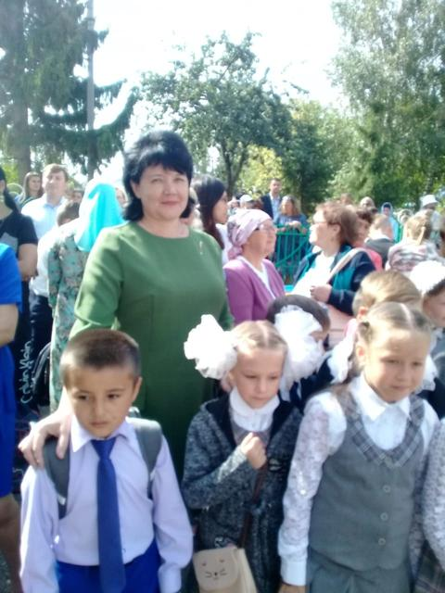



Информационная справка
О себе
Дата рождения: 10 января 1962 года
Место рождения: с. Каюки, Куйбышевского района РТ
Образование
Образование: высшее
Окончила: Казанское педагогическое училище-1983 г, Восточная экономико-юридическая гуманитарная академия, 2009 г.
Специальность: «Педагогика и методика начального образования»
Педагогический стаж
С 1983 года по настоящее время работает в МБОУ «СОШ № 1», общий педагогический стаж: 39 лет

Slide 3
Наставник с большой буквы
Уделяет большое внимание педагогизации домашней среды школьника. Регулярно беседует с родителями, обсуждает острые проблемы за «круглым столом», проводит вечера с участием родителей, совместные вылазки на природу.
С 2003 года –руководитель ШМО учителей начальных классов. Обмен опытом на педагогических и методических советах.
Работа с коллегами
Взаимодействие с родителями
Работа с учащимися
Педагог развивает творческие способности детей, формирует желание учиться лучше. Благодаря советам и психологической поддержке своего учителя, они завоевывают все новые вершины как в спорте, так и в предметных конкурсах, олимпиадах разного уровня.

Slide 4
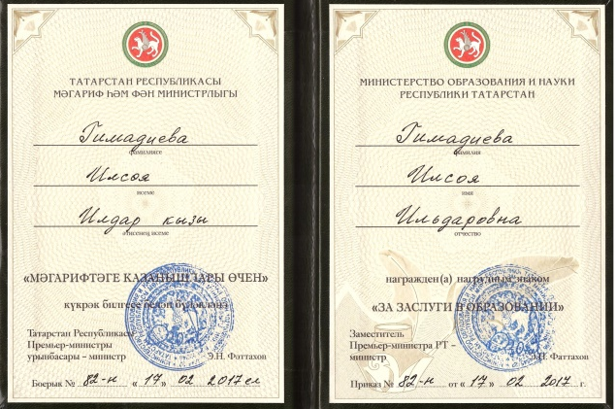
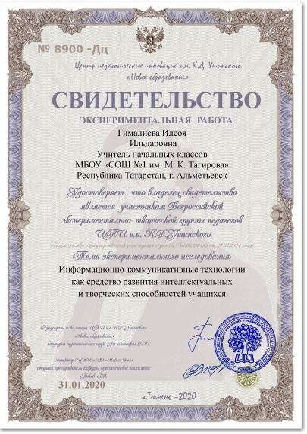
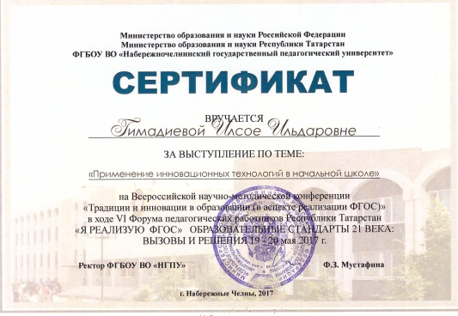
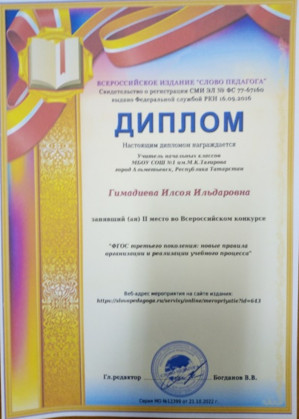
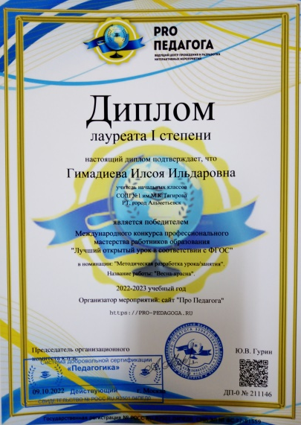
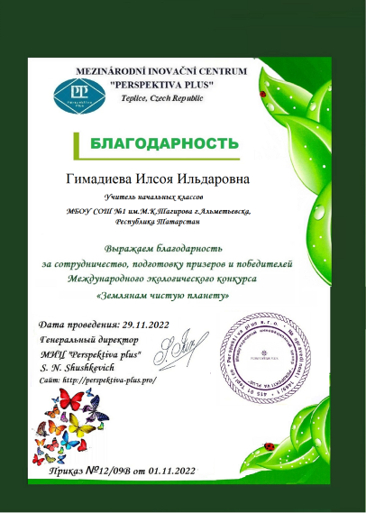
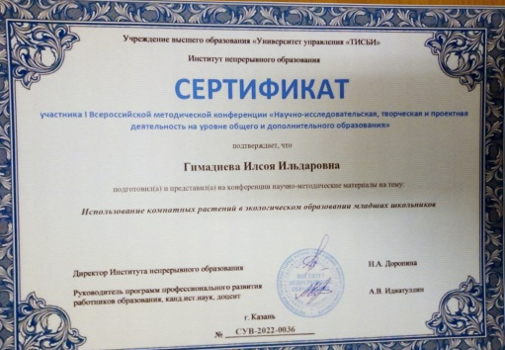
Профессиональное мастерство
Участие в профессиональных конкурсах:
Конкурс «Женщина года. Мужчина года: женский взгляд», 2012 год;
участник региональной инновационной площадки «Мониторинг формирования УУД в условиях введения ФГОС в образовательной организации»;
участие на V Всероссийском форуме педагогических работников РТ «Образовательные стандарты 21 века: вызовы и решения»;
участие в грантах в рамках реализации Стратегии развития образования РТ в номинации «Учитель- наставник»
Награды
Нагрудный знак «За заслуги в образовании», 2017 г;
почетная грамота МОиН РТ за достигнутые успехи в обучении и воспитании подрастающего поколения и многолетний добросовестный труд;
диплом лауреата Всероссийского конкурса методических разработок «Я реализую ФГОС»

Slide 5
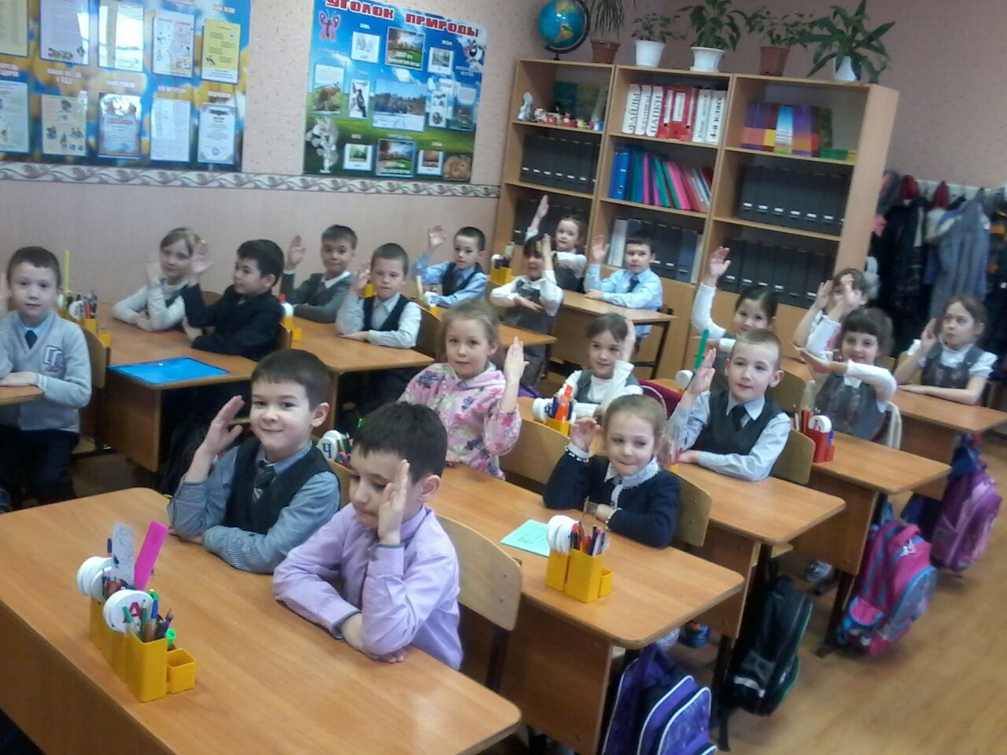
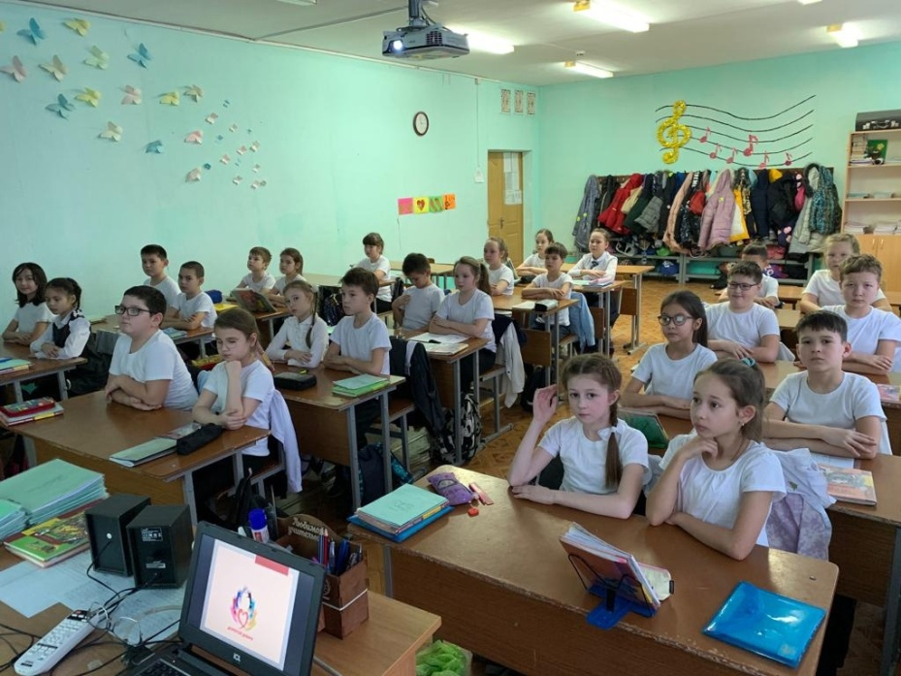
Качество образования
2019-2020 учебный год
69,08%
30 учеников , 4 «А» класс
2020-2021 учебный год
0%
36 учеников , 1 «А» класс
2021-2022 учебный год
69,44%
36 учеников, 2 «А» класс
2022-2023 учебный год
75,26%
32 ученика, 3 «А» класс

Slide 6

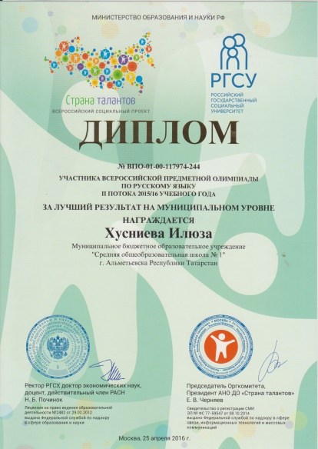
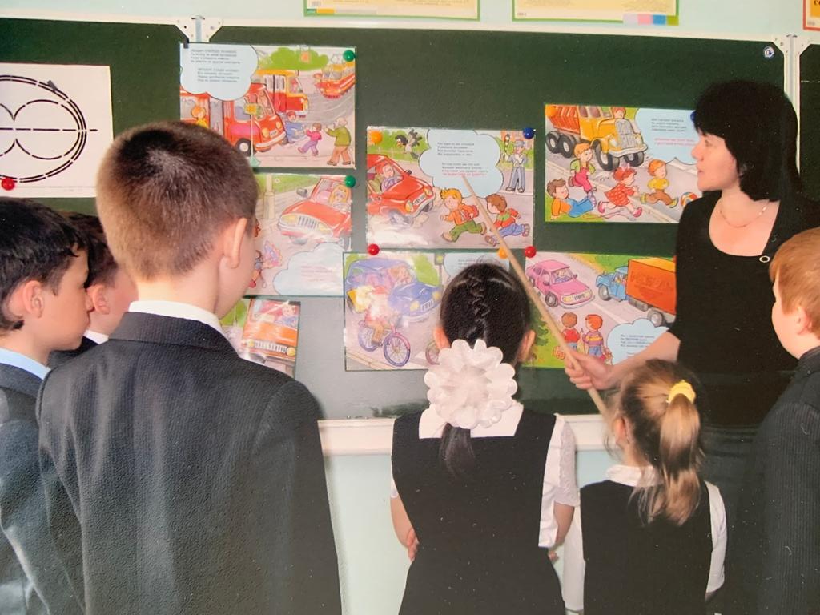
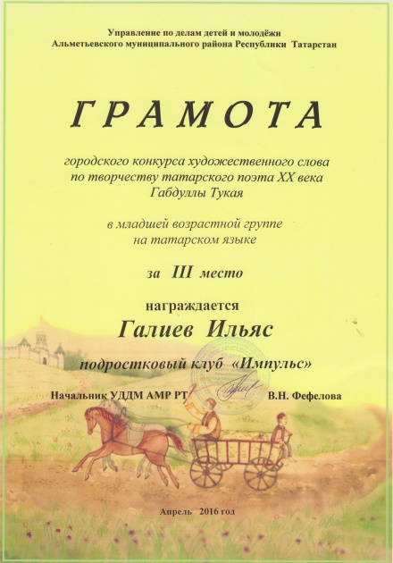
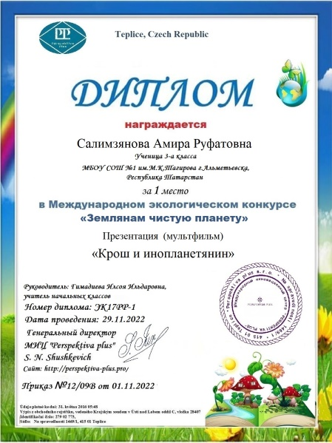
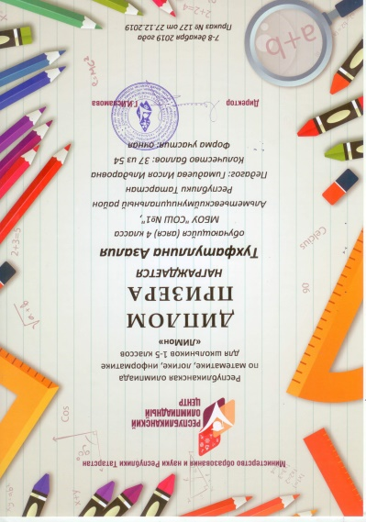
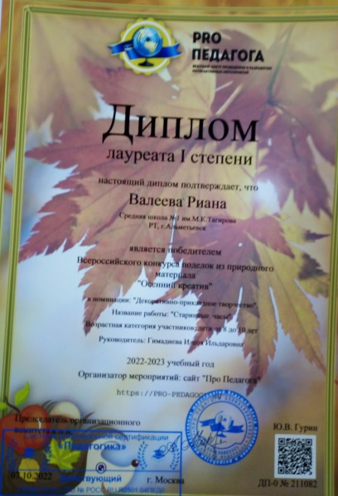
Сердце отдает детям
Достижения учащихся
Воспитанники Илсои Ильдаровны являются победителями и призерами предметных олимпиад и творческих конкурсов разных уровней. В копилке обучающихся более 120 грамот, дипломов и благодарственных писем только за первое полугодие текущего года

Slide 7
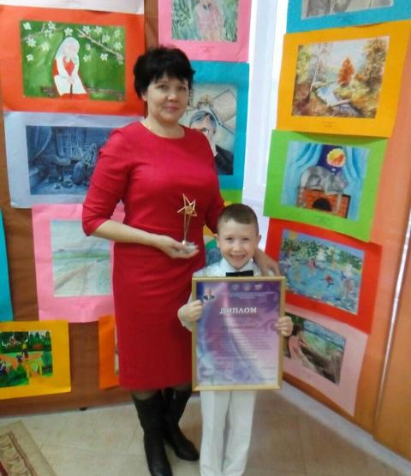
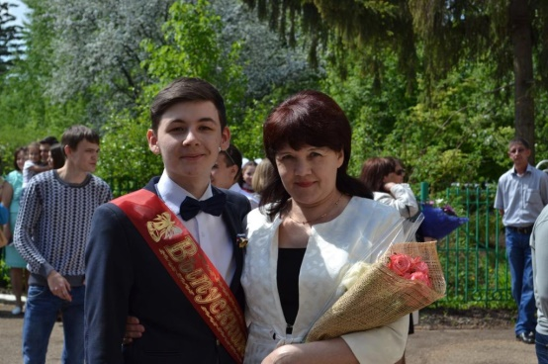
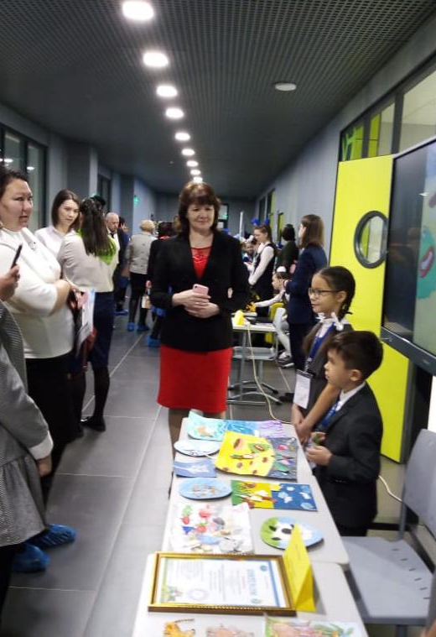
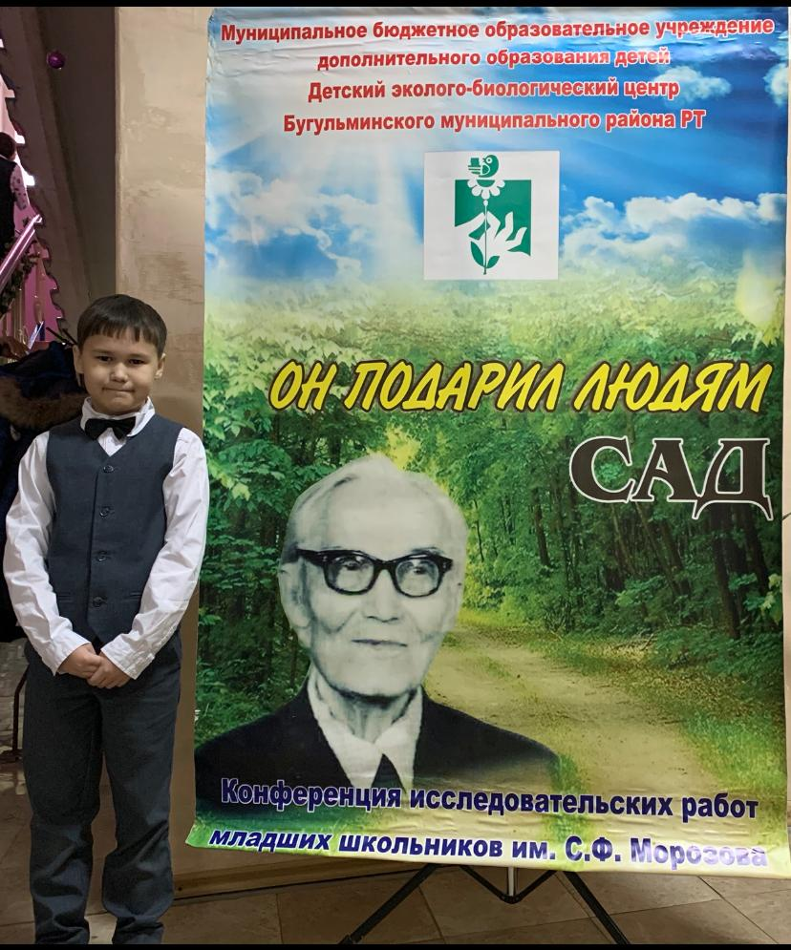
Направления деятельности
01
Экологическое
Руководитель экологического кружка «Юные экологи». Работа ведется по рецензированной программе.
02
Социальное
Руководитель объединения «Светофорик»
03
Методическая работа
Делится педагогическим опытом, оказывает методическую помощь коллегам и молодым специалистам.
04
Куратор «Вертуального музея образования»
Ежемесячно ведет блок об истории школы, о ветеранах педагогического труда, ветеранах ВОВ, тыловиках. Пропагандирует патриотическое воспитание школьников

Slide 8
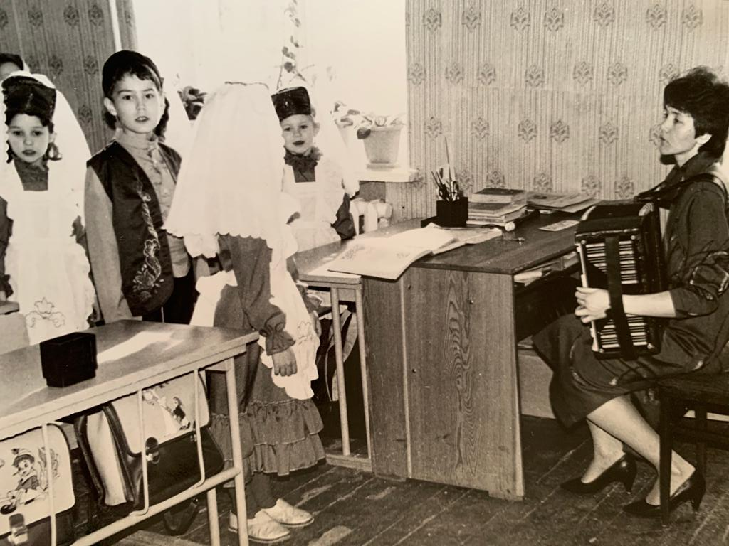
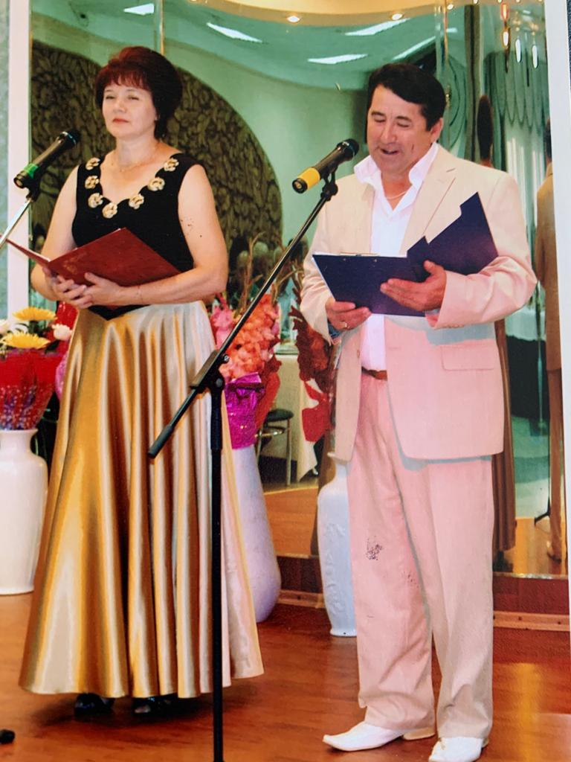
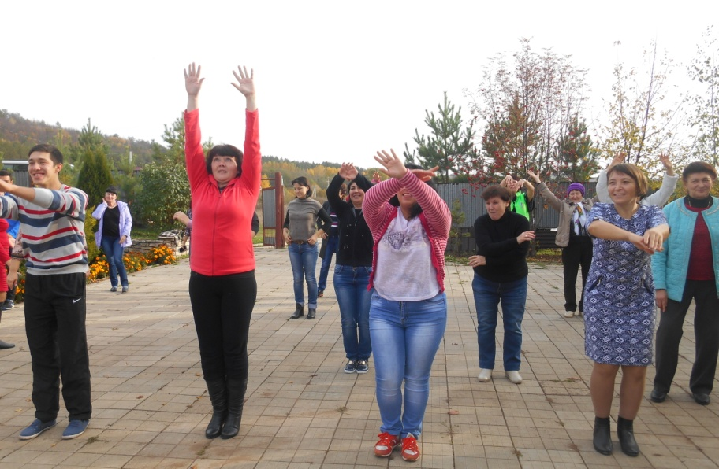
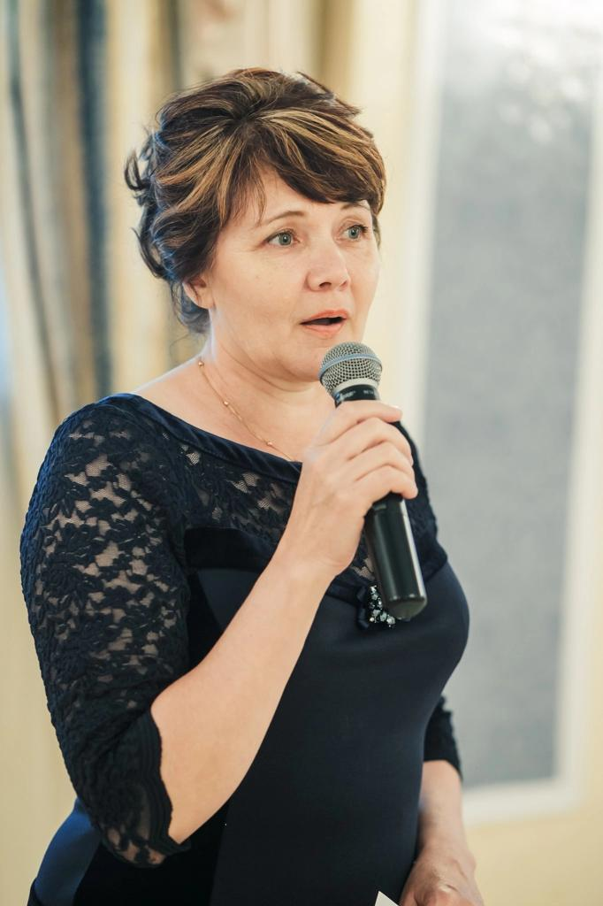
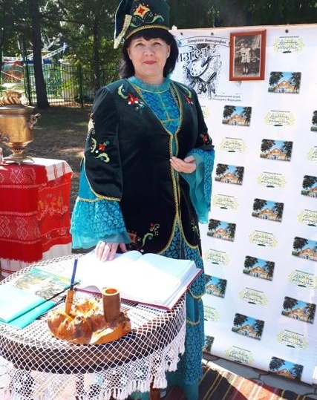
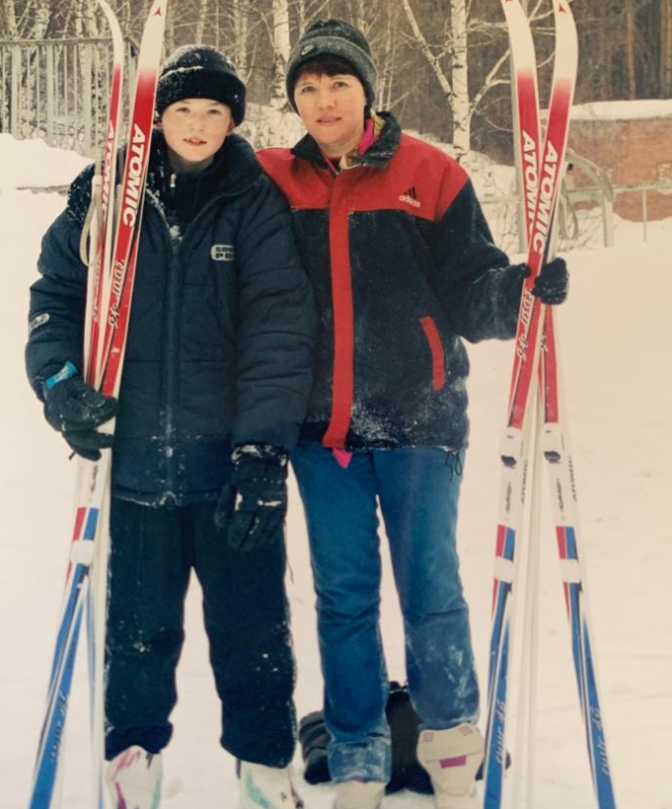
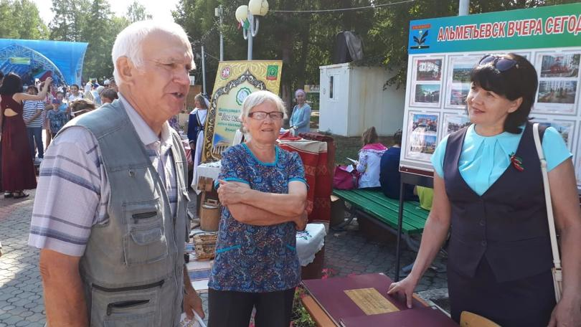
Личностные качества
Талантливая
Спортивная
Творческая
Творческая
Доброжелательная

Slide 9
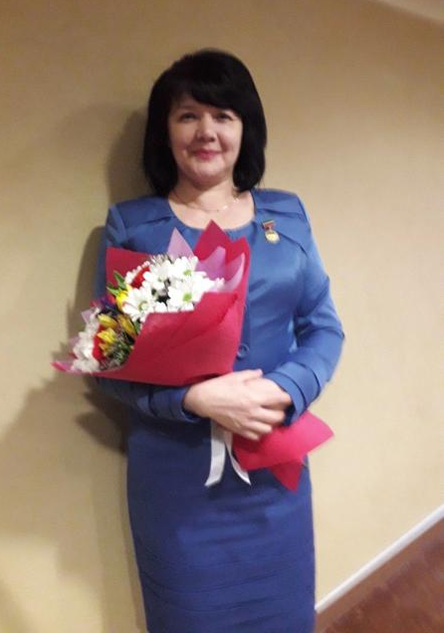
Совет детям: «Знания помогают нам Жить!»

